Slide 1
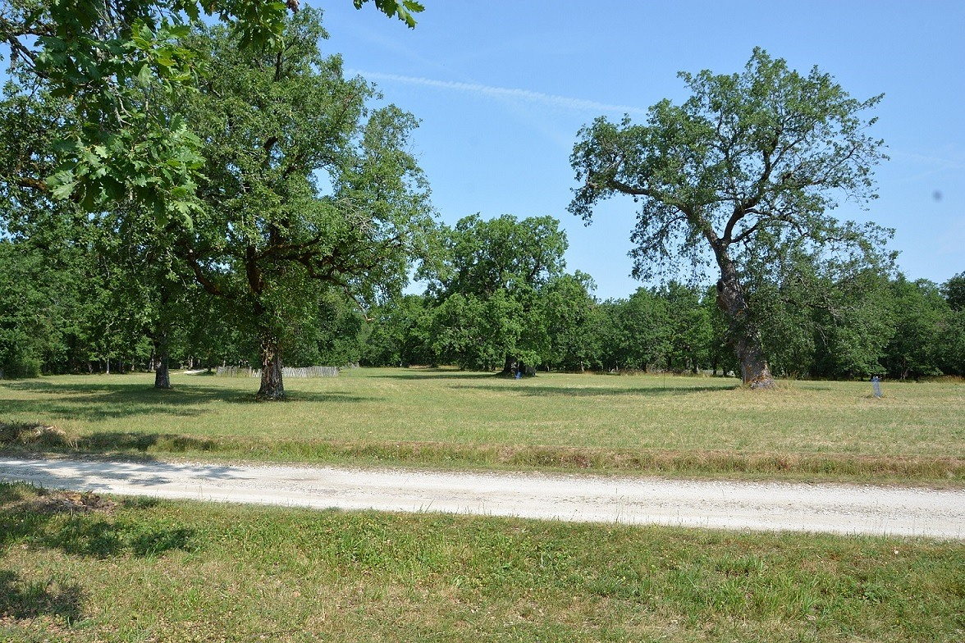

Site de l’Ermitage de Puymerle Commune d’Aussac-Vadalle CDC Cœur de Charente
Diagnostic Ecologique

Slide 2



Site de l’Ermitage de Puymerle Diagnostic Ecologique
Réalisé en partenariat avec :
- La commune d’Aussac-Vadalle
- La Communauté de Communes Cœur de Charente
- Le Département de la Charente

Slide 3
Diagnostic écologique du site de Puymerle
Objectifs :
- Recenser la biodiversité
- Identifier les éléments patrimoniaux
- Définir les enjeux écologiques
- Proposer des mesures de gestion pour améliorer
la conservation et la valorisation

Slide 4
Diagnostic écologique du site de Puymerle
Méthode :
- Relevés floristiques par habitat
- Relevés faunistiques par observation directe
et indirecte, points d’écoute, enregistrements
audios et vidéos…
- 16 visites diurnes et nocturnes
par 1 à 3 naturalistes d’avril à septembre

Slide 5
Diagnostic écologique du site de Puymerle
Les principaux critères de patrimonialité :
Habitats :
- intérêt communautaire
- Présence d’espèces patrimoniales
Flore :
- Espèce protégée
- Liste rouge
Faune :
- Critères UICN (CR – EN - VU)
- Intérêt communautaire
- Espèce protégée
- Liste rouge

Slide 6
Diagnostic écologique du site de Puymerle
LES HABITATS
Habitat (groupement végétal) | Nomenclature phytosociologique | COR | N2000 | VPR | Sup (Ha)
Pelouses calcicoles mésophiles | Mesobromion erecti | 34.32 | 6210* | ****
Fourrés médio-européens sur sol fertile | Rubo ulmifolii – Viburnion lantanae | 31.81 | - | *
Prairies de fauche atlantiques | Lino-Gaudinion | 38.21 | 6510 | **
Chênaies pubescentes | Quercion pubescenti-petraeae | 41.71 | - | *
Friches graminéennes mésophiles | Convolvulo-Agropyrion | 87.2 | - | *

Slide 7
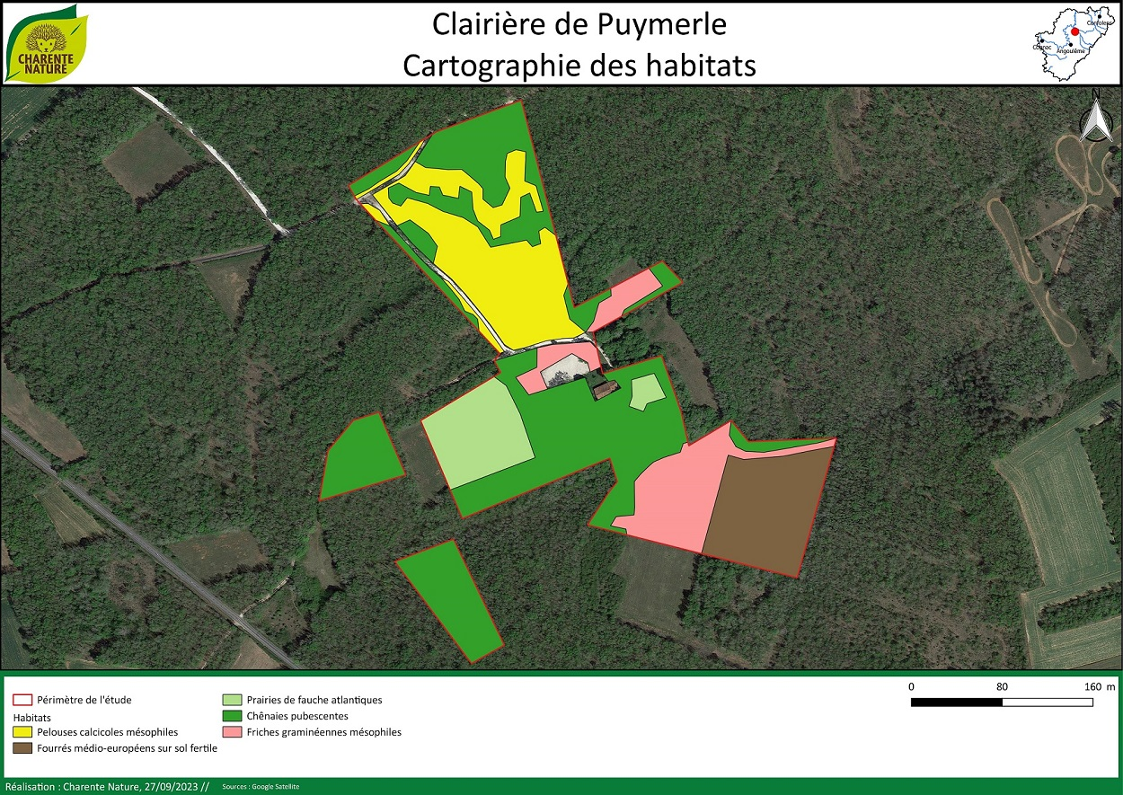
Diagnostic écologique du site de Puymerle

Slide 8
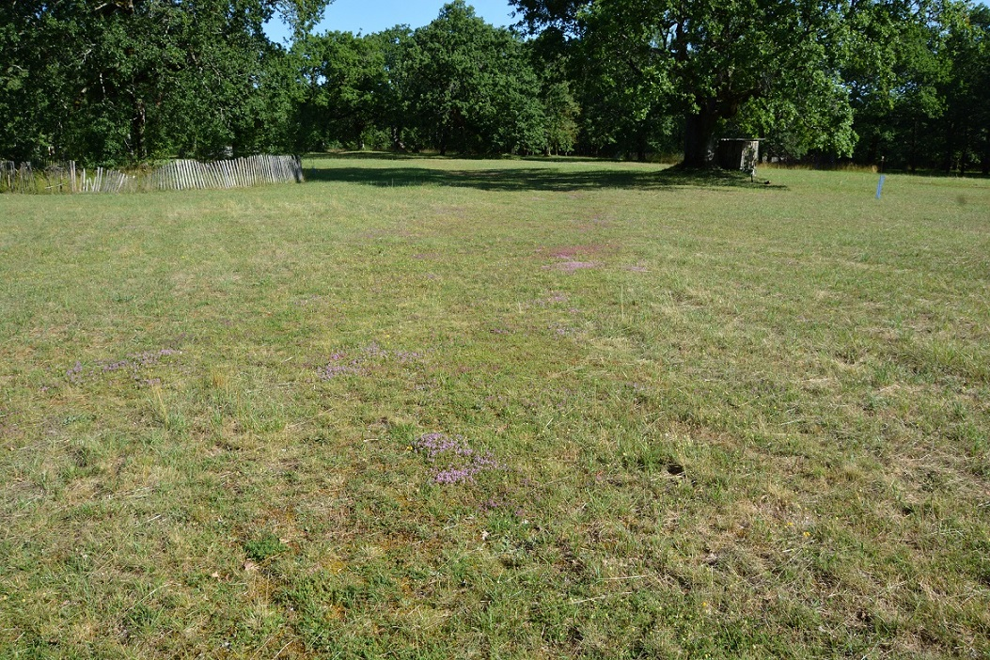
Diagnostic écologique du site de Puymerle

Slide 9
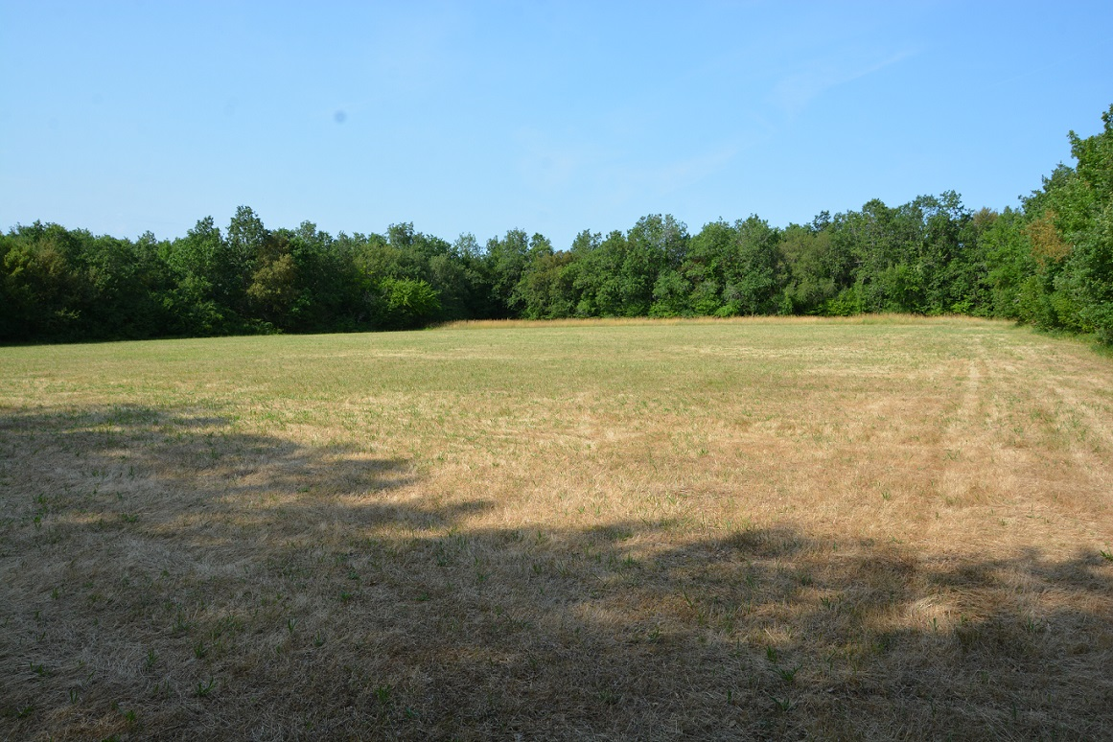
Diagnostic écologique du site de Puymerle
Objectifs :
- Recenser la biodiversité
- Identifier les éléments patrimoniaux
- Définir les enjeux écologiques
- Proposer des mesures de gestion pour améliorer
la conservation et la valorisation

Slide 10
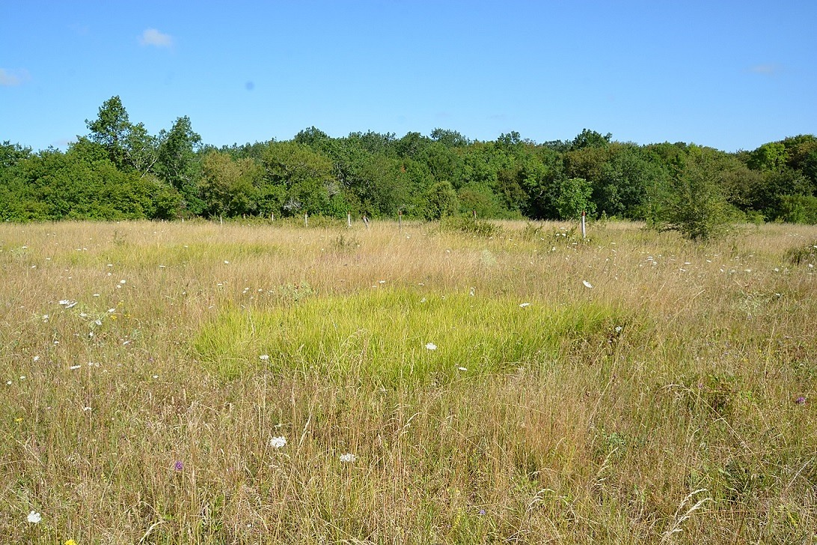

Slide 11
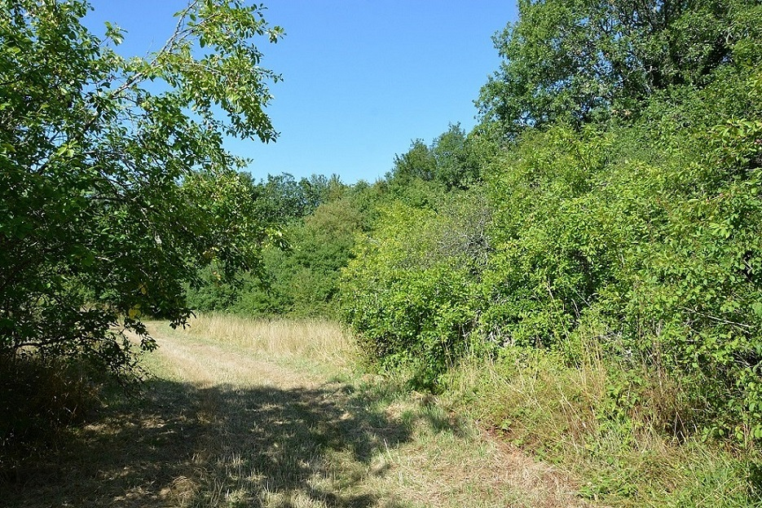

Slide 12
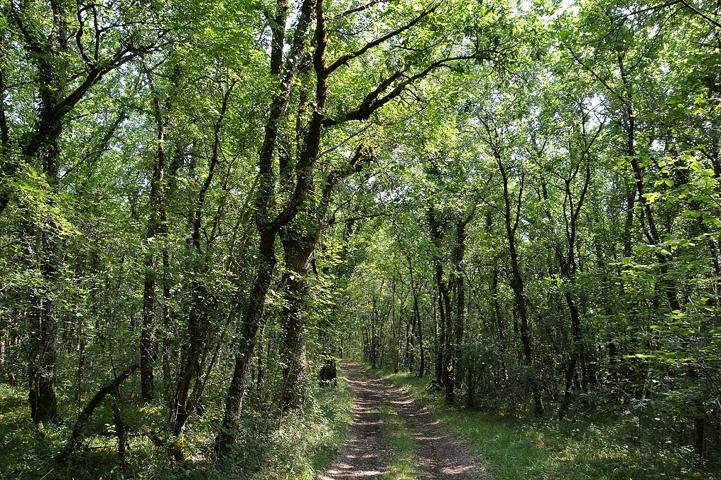

Slide 13
Diagnostic écologique du site de Puymerle
LA FLORE
- plus de 100 espèces végétales recensées
- 1 espèce protégée au niveau national
- 9 espèces d’orchidées
- 1 arbre remarquable
- des potentialités d’amélioration
- …

Slide 14
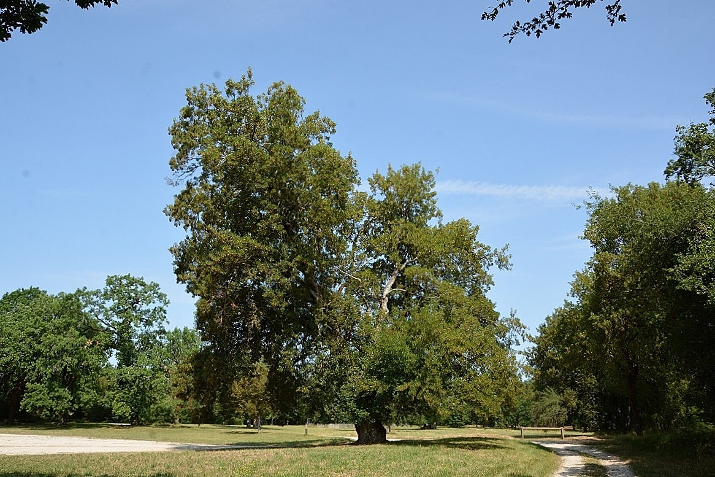

Slide 15
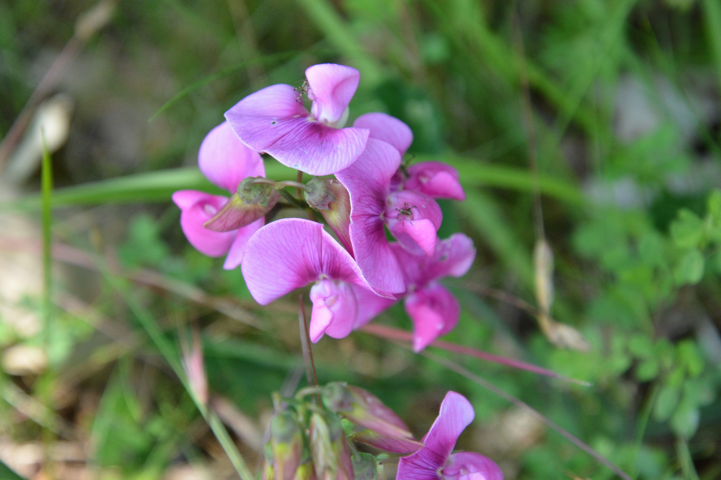
Diagnostic écologique du site de Puymerle
Objectifs :
- Recenser la biodiversité
- Identifier les éléments patrimoniaux
- Définir les enjeux écologiques
- Proposer des mesures de gestion pour améliorer
la conservation et la valorisation

Slide 16
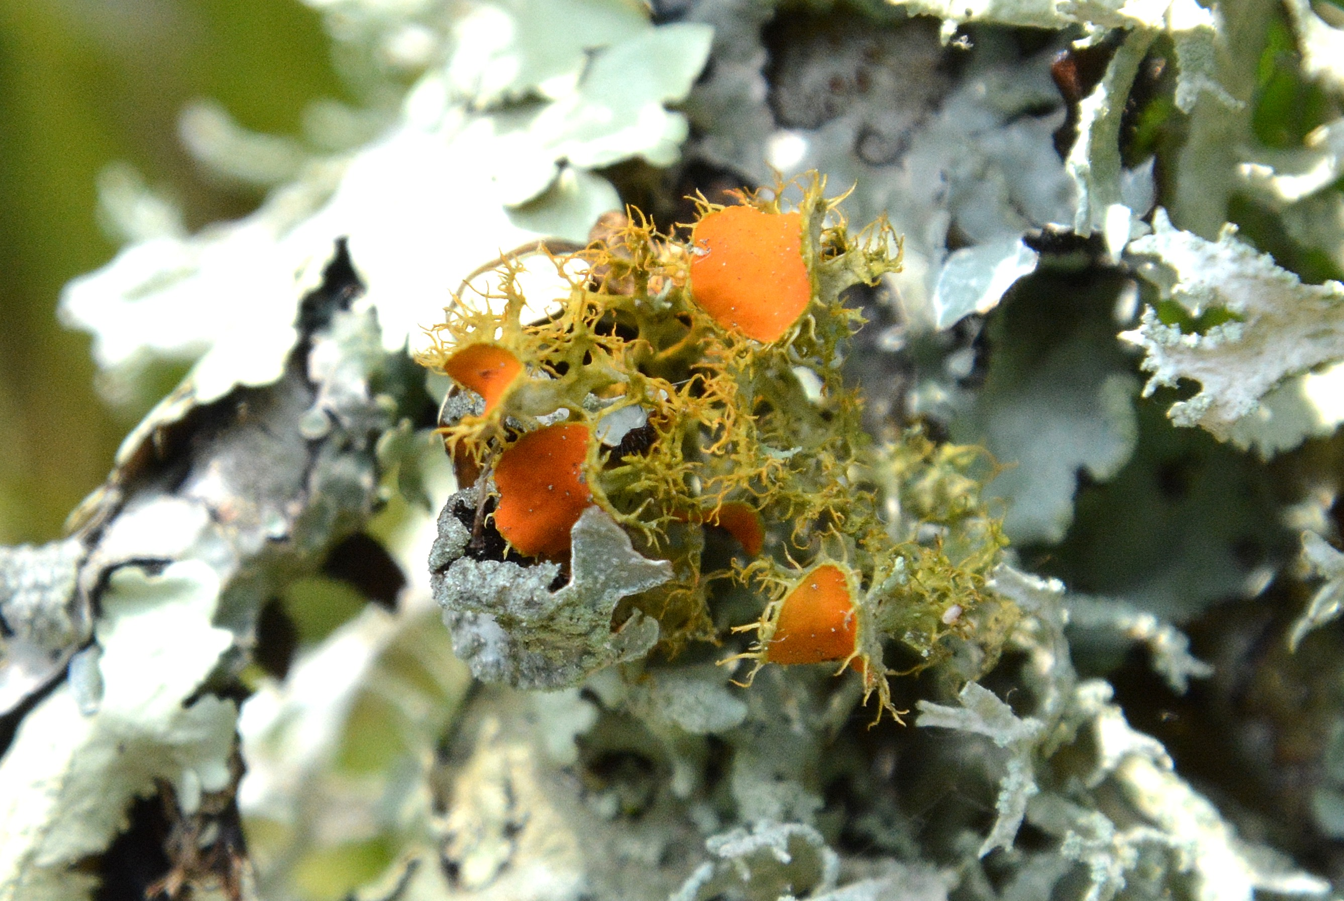
Diagnostic écologique du site de Puymerle

Slide 17
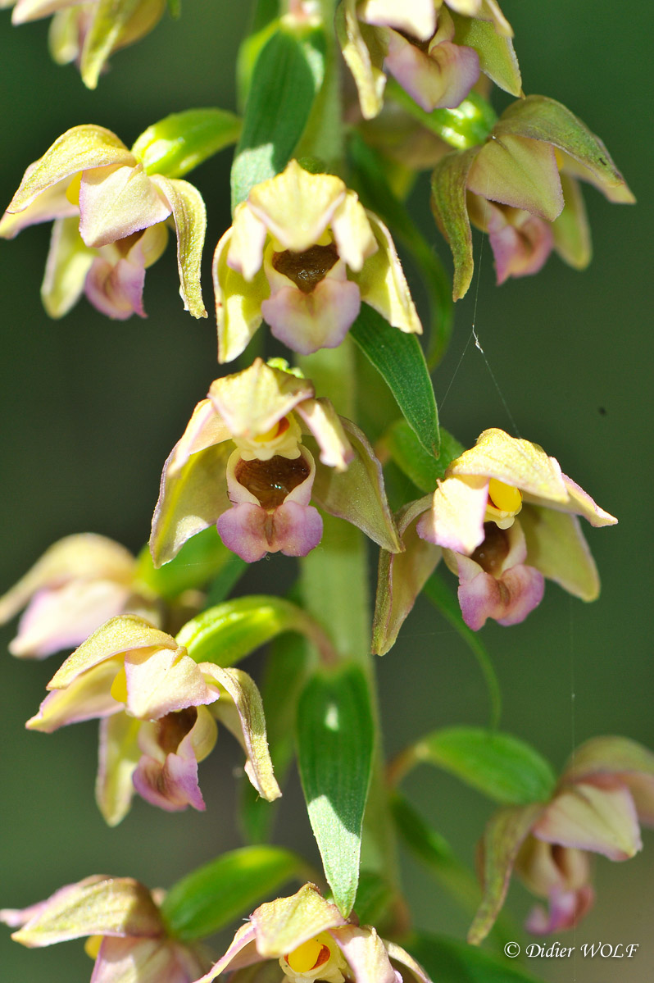
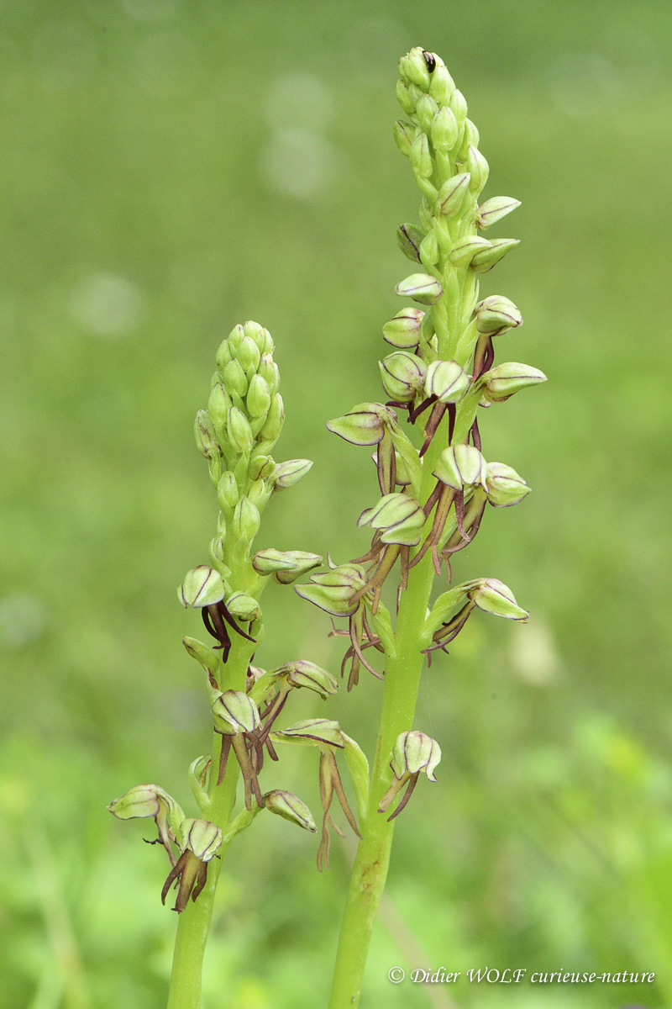

Slide 18
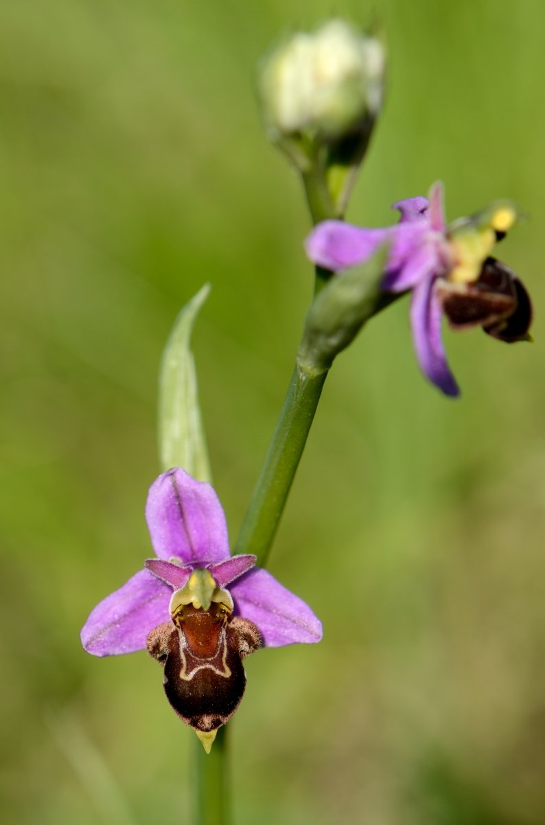
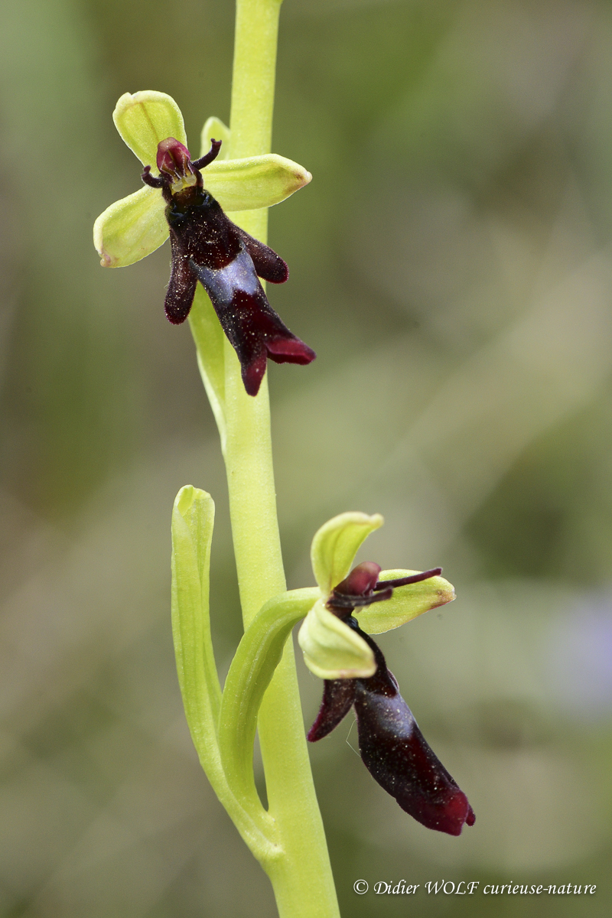

Slide 19
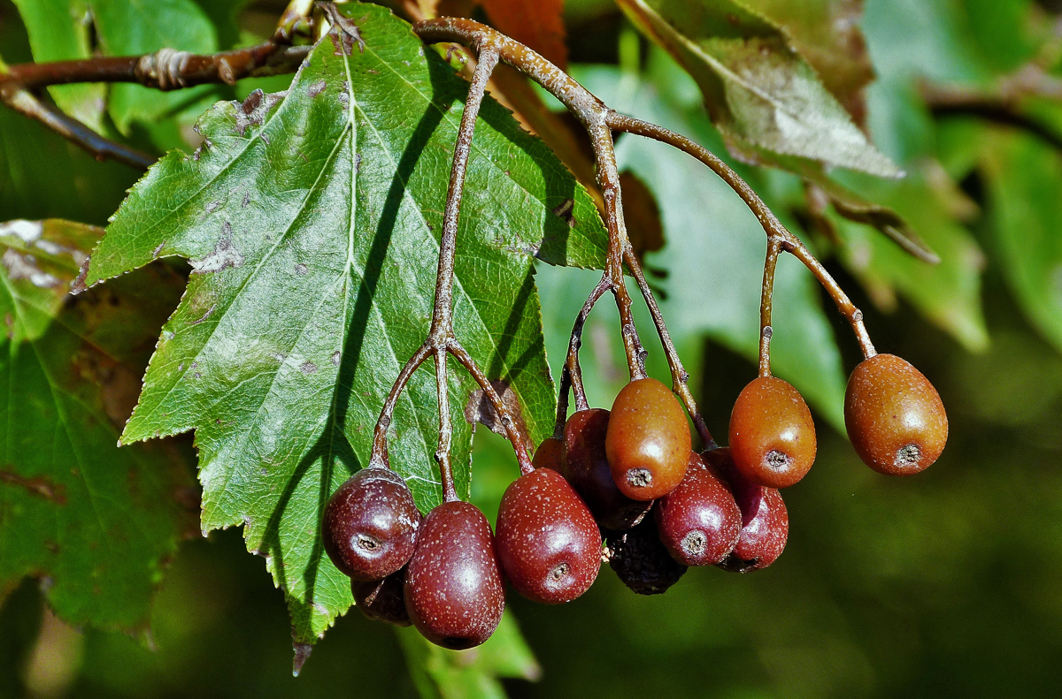

Slide 20
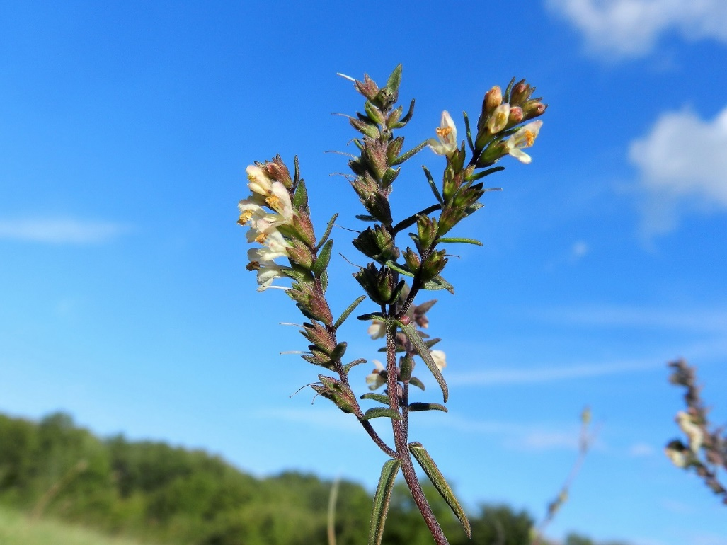
Odontite de Jaubert

Slide 21
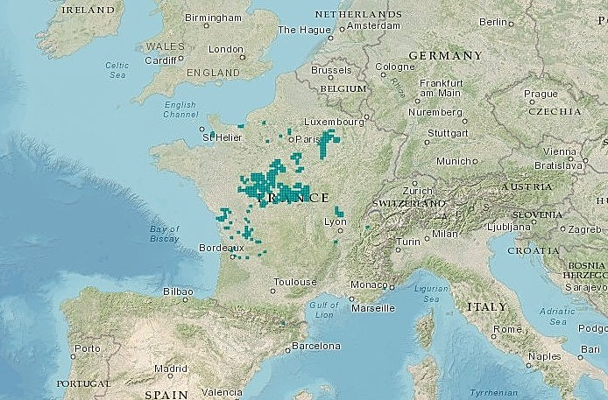

Slide 22
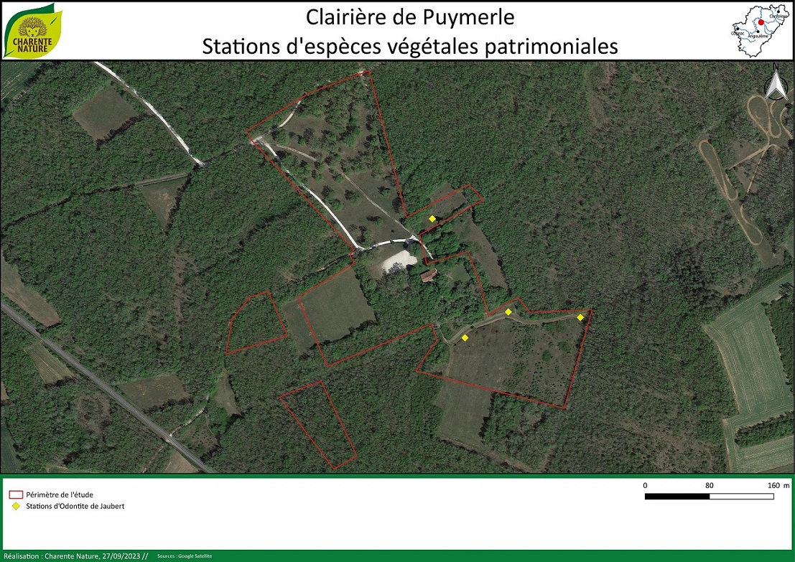

Slide 23
Diagnostic écologique du site de Puymerle
LA FAUNE
- 38 espèces d’oiseaux nicheurs
- 5 espèces de mammifères dont 1 chiroptère
- 3 espèces de reptiles et 2 d’amphibiens
- 47 espèces de papillons de jour
- 15 espèces d’orthoptères
- …

Slide 24
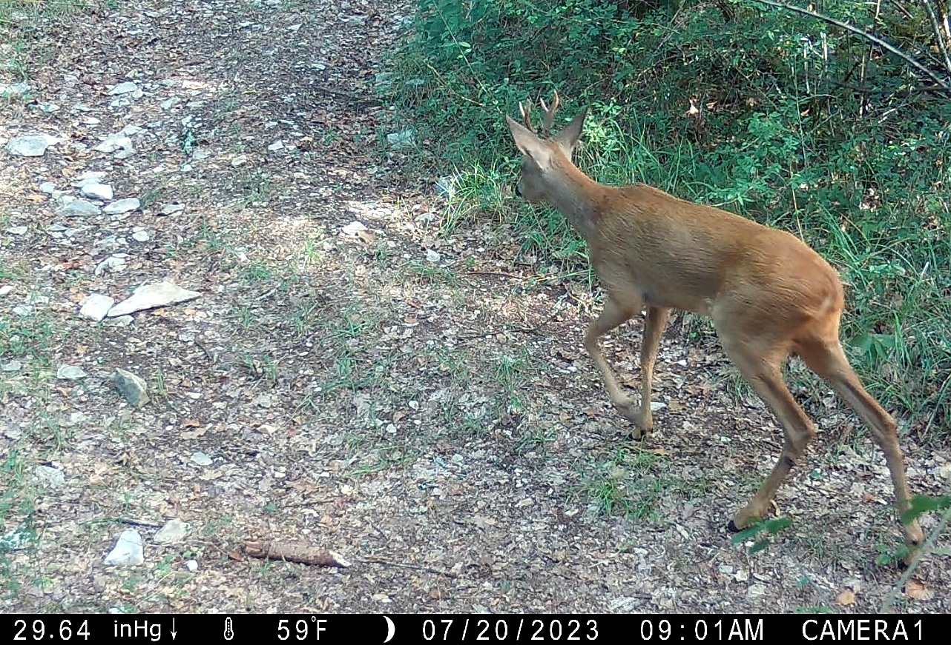

Slide 25
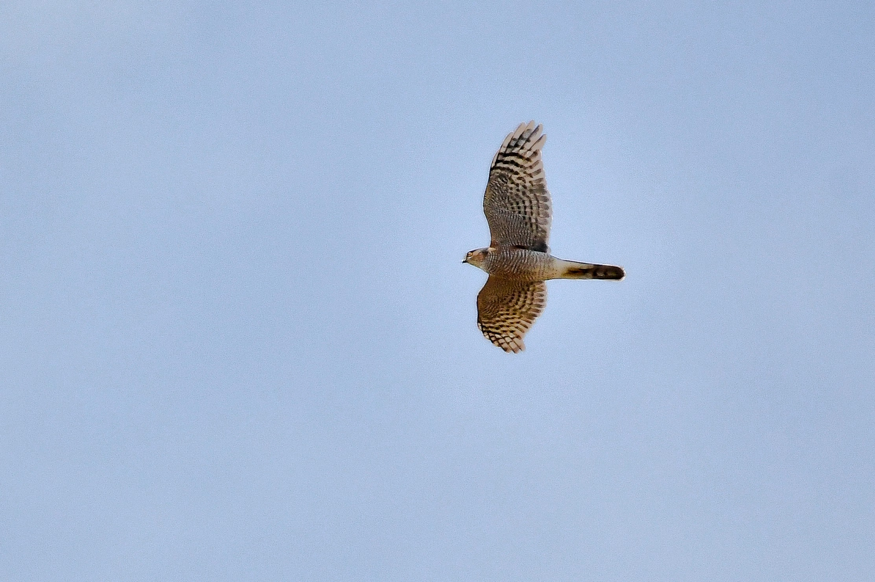

Slide 26
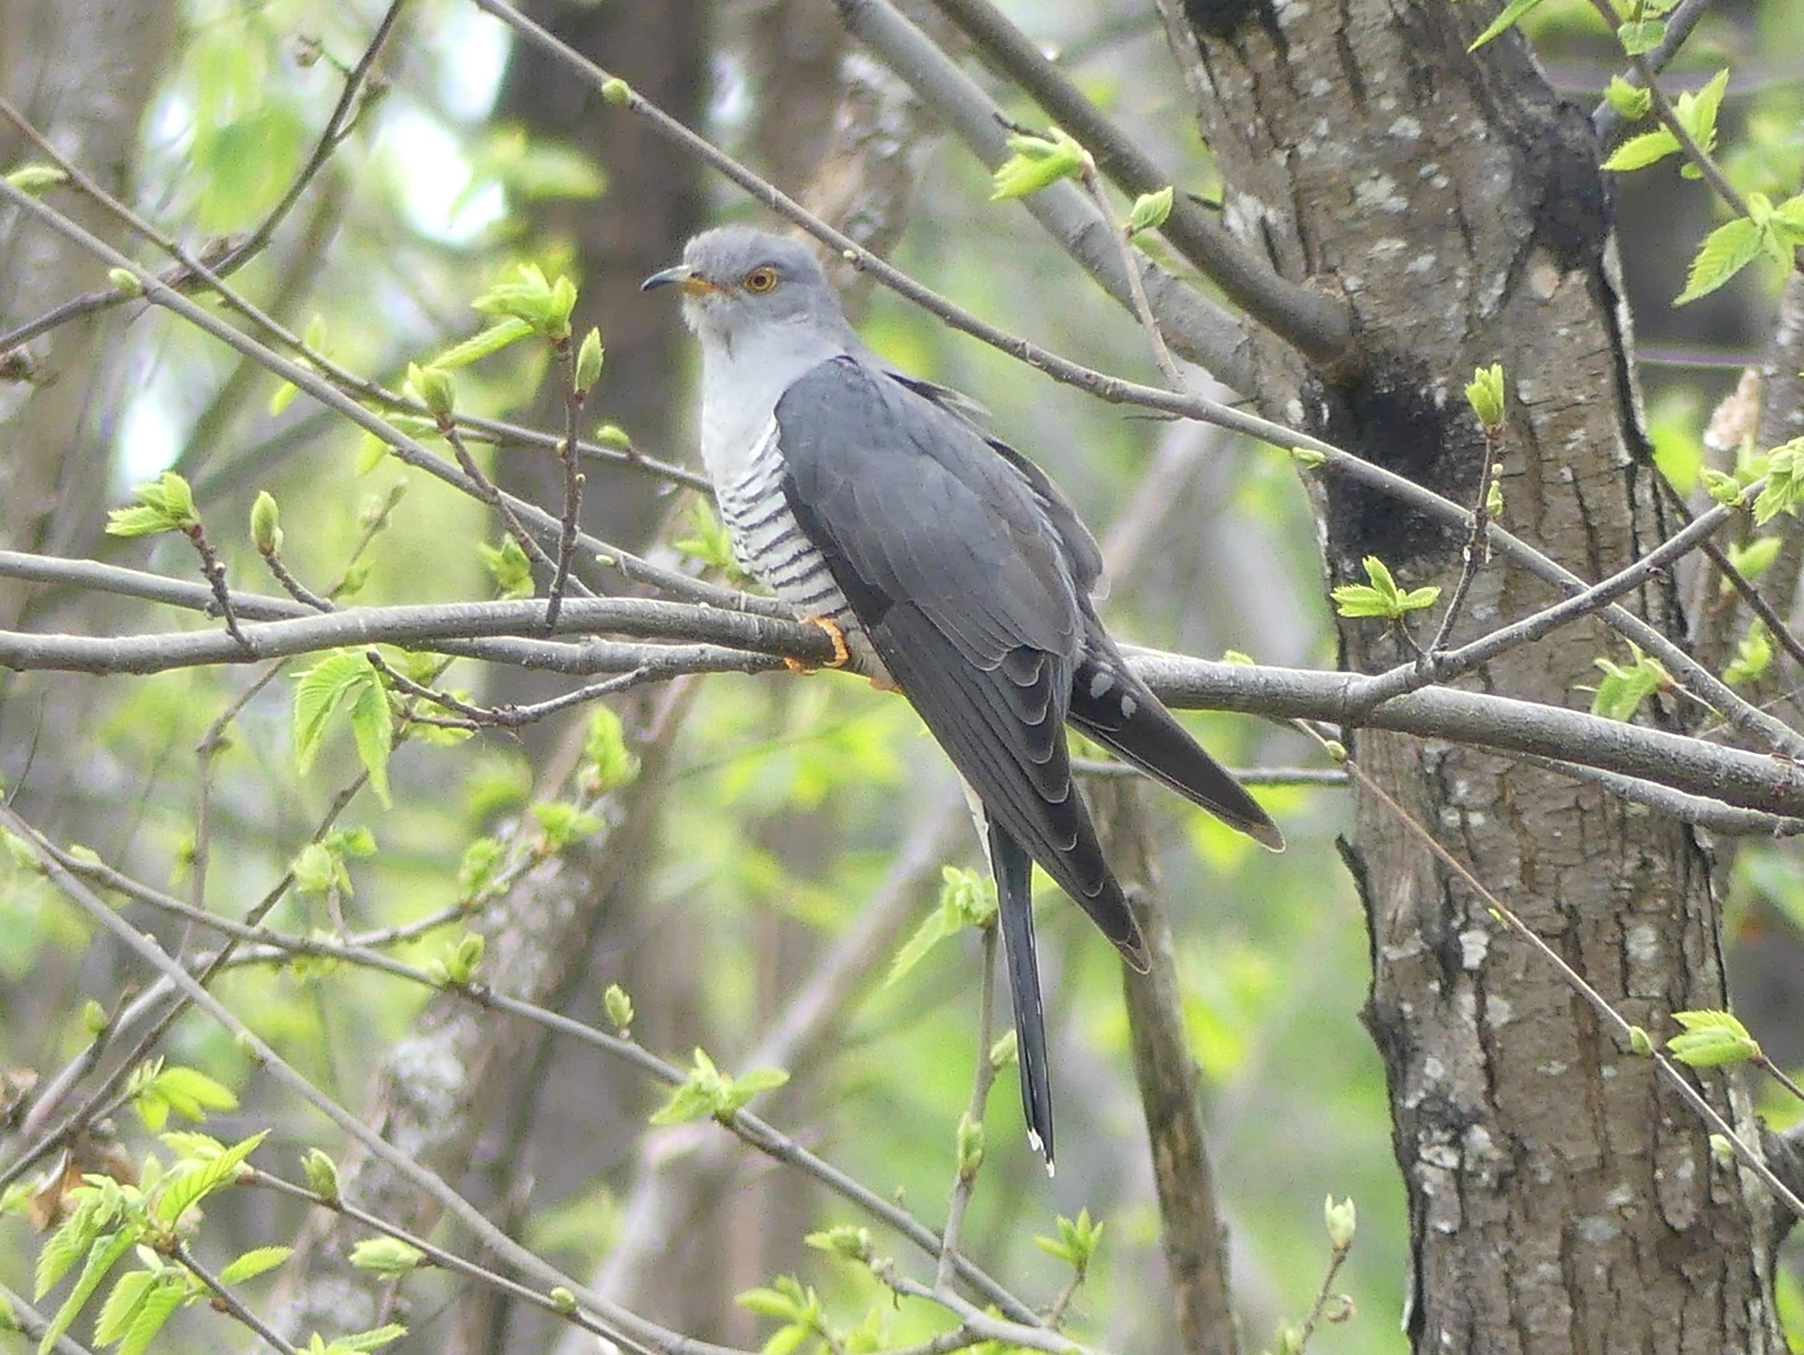

Slide 27
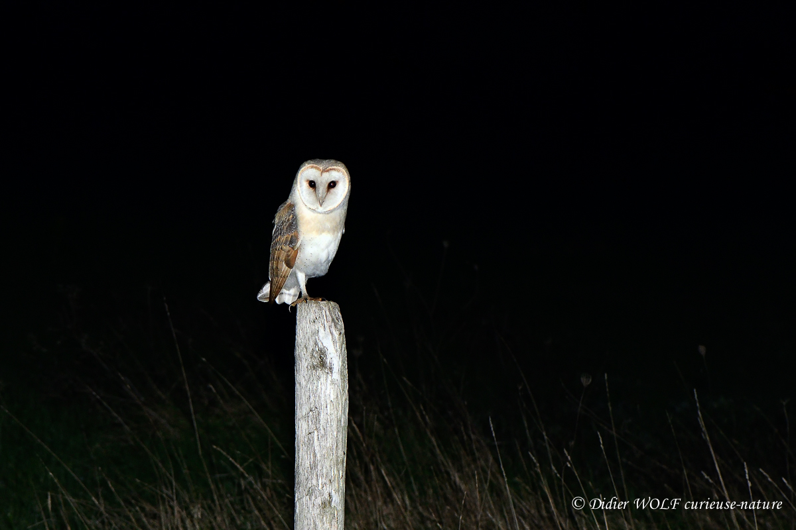

Slide 28
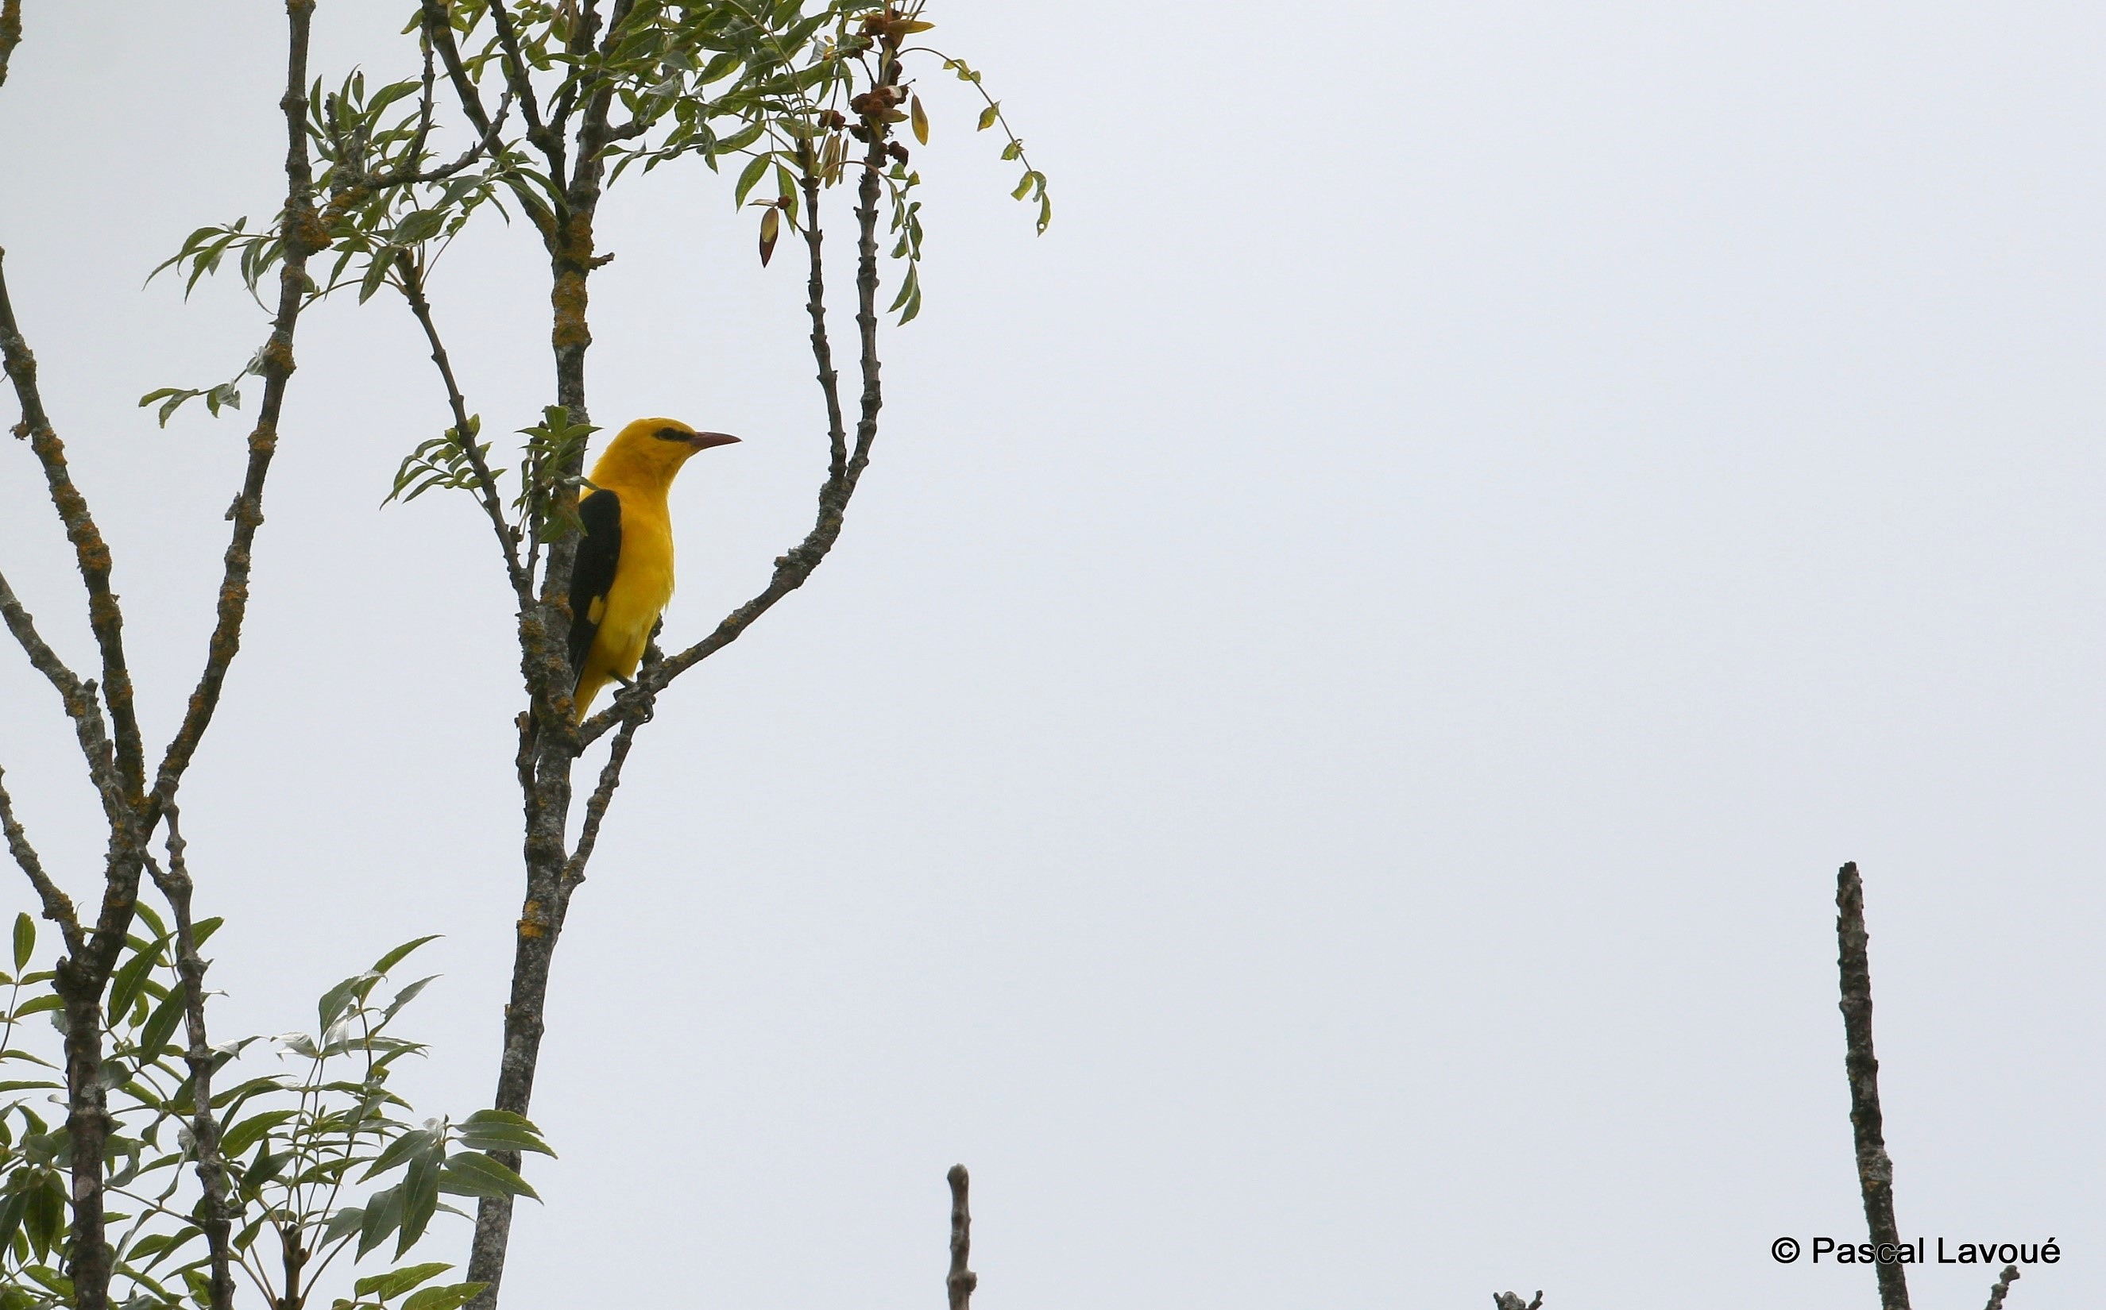

Slide 29
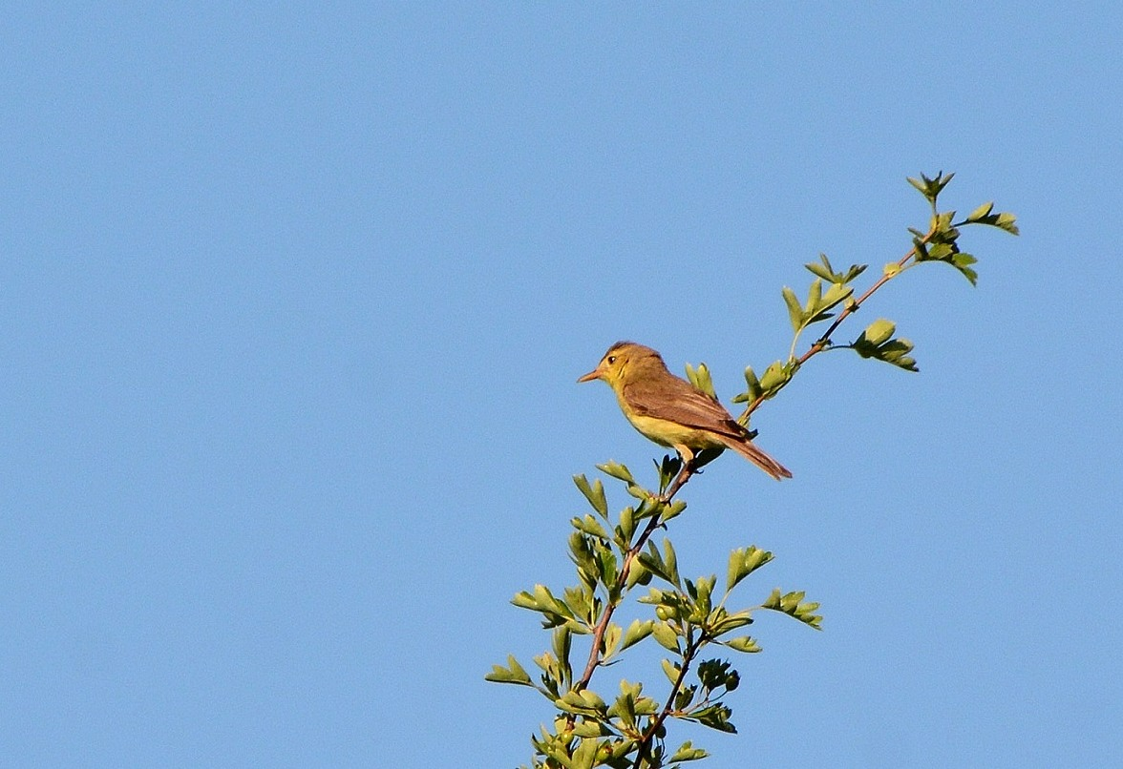

Slide 30
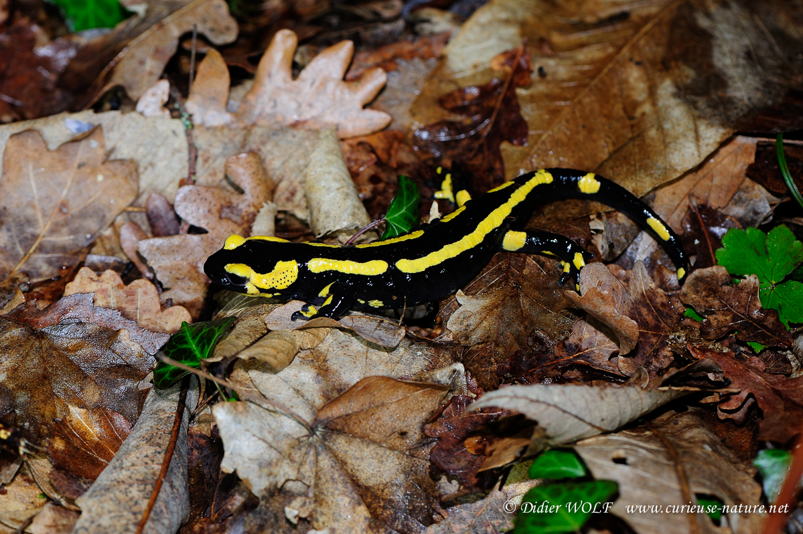

Slide 31
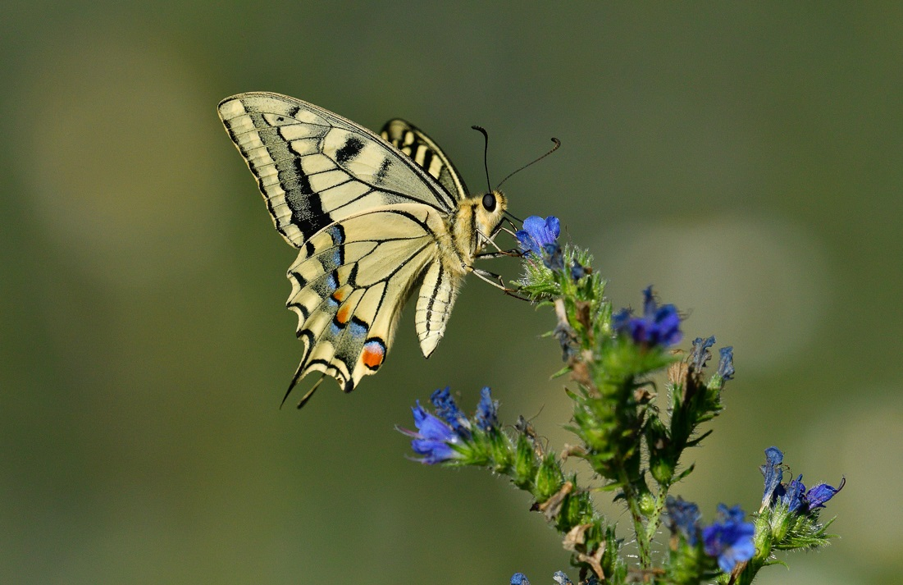

Slide 32
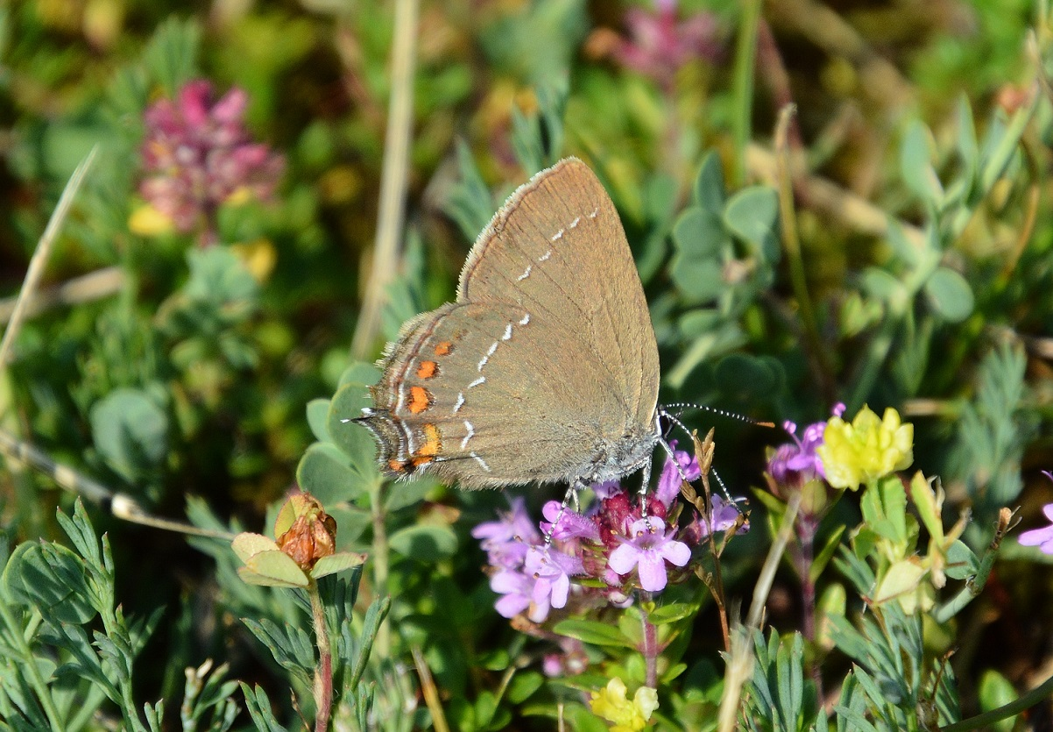

Slide 33
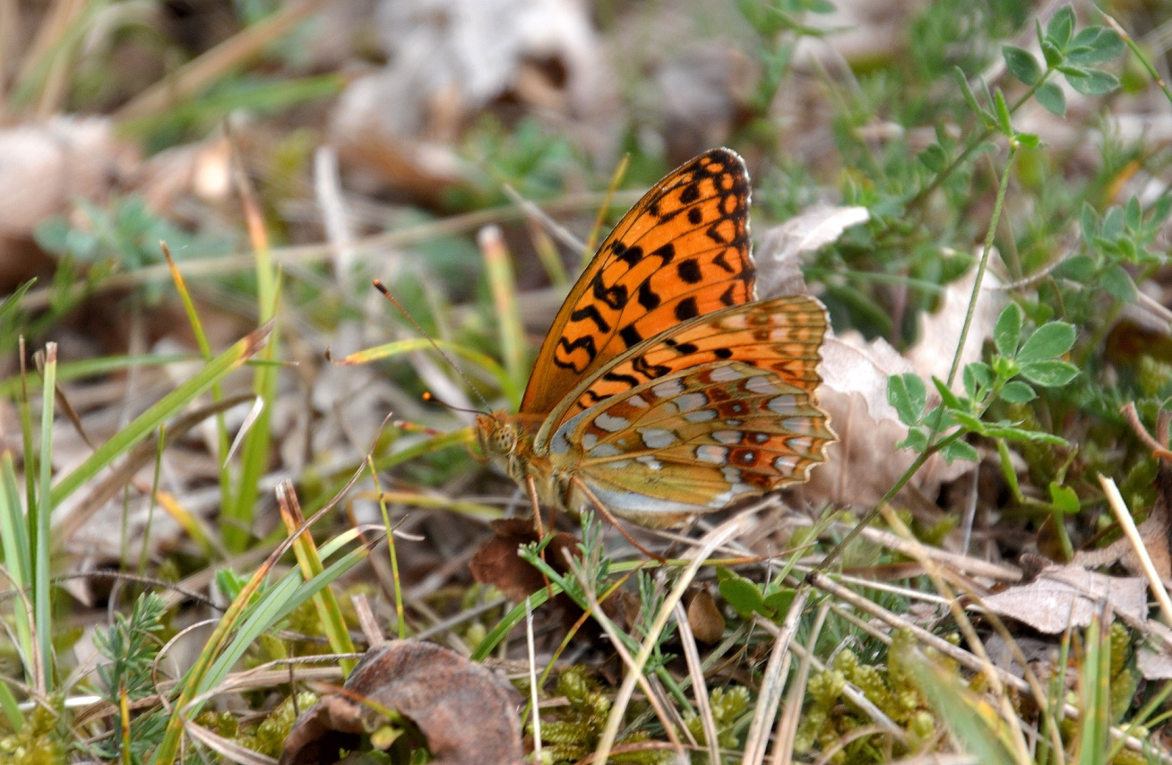

Slide 34
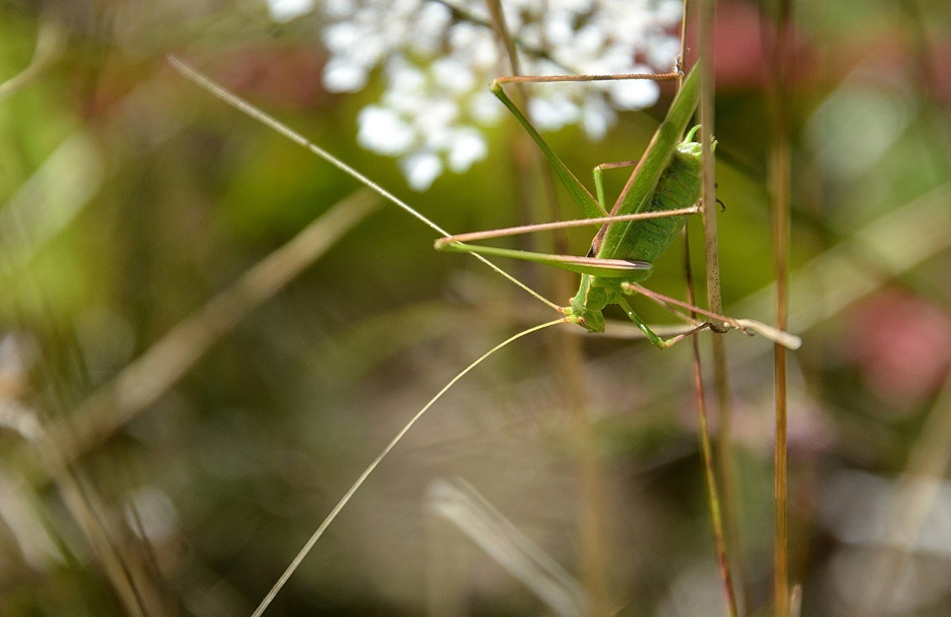

Slide 35
Diagnostic écologique du site de Puymerle
Le patrimoine faunistique
- 11 espèces appartenant à 5 groupes
- 1 chiroptère
- 4 oiseaux
- 3 reptiles
- 2 papillons de jour
- 1 coléoptère

Slide 36
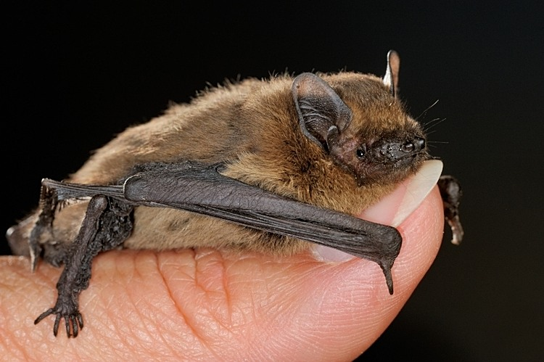

Slide 37
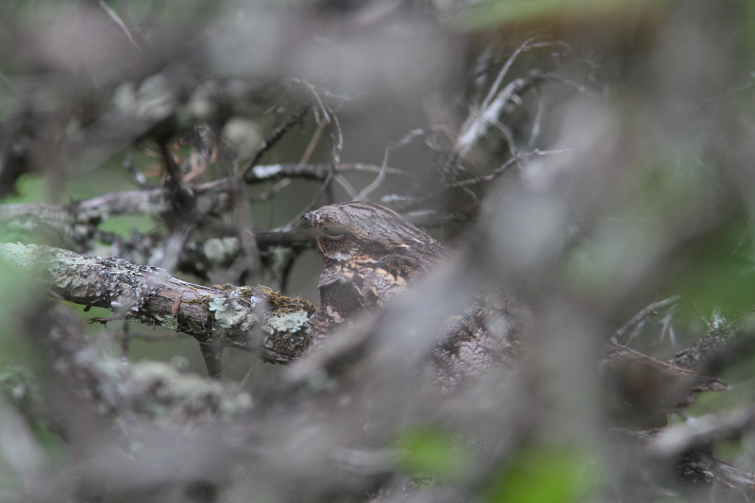

Slide 38
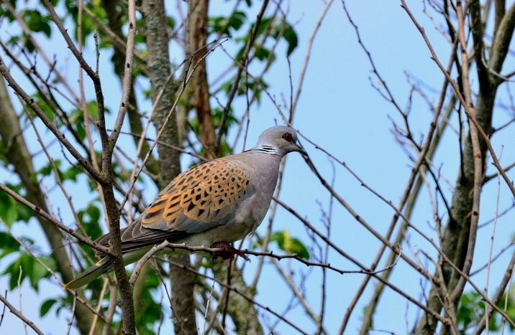

Slide 39
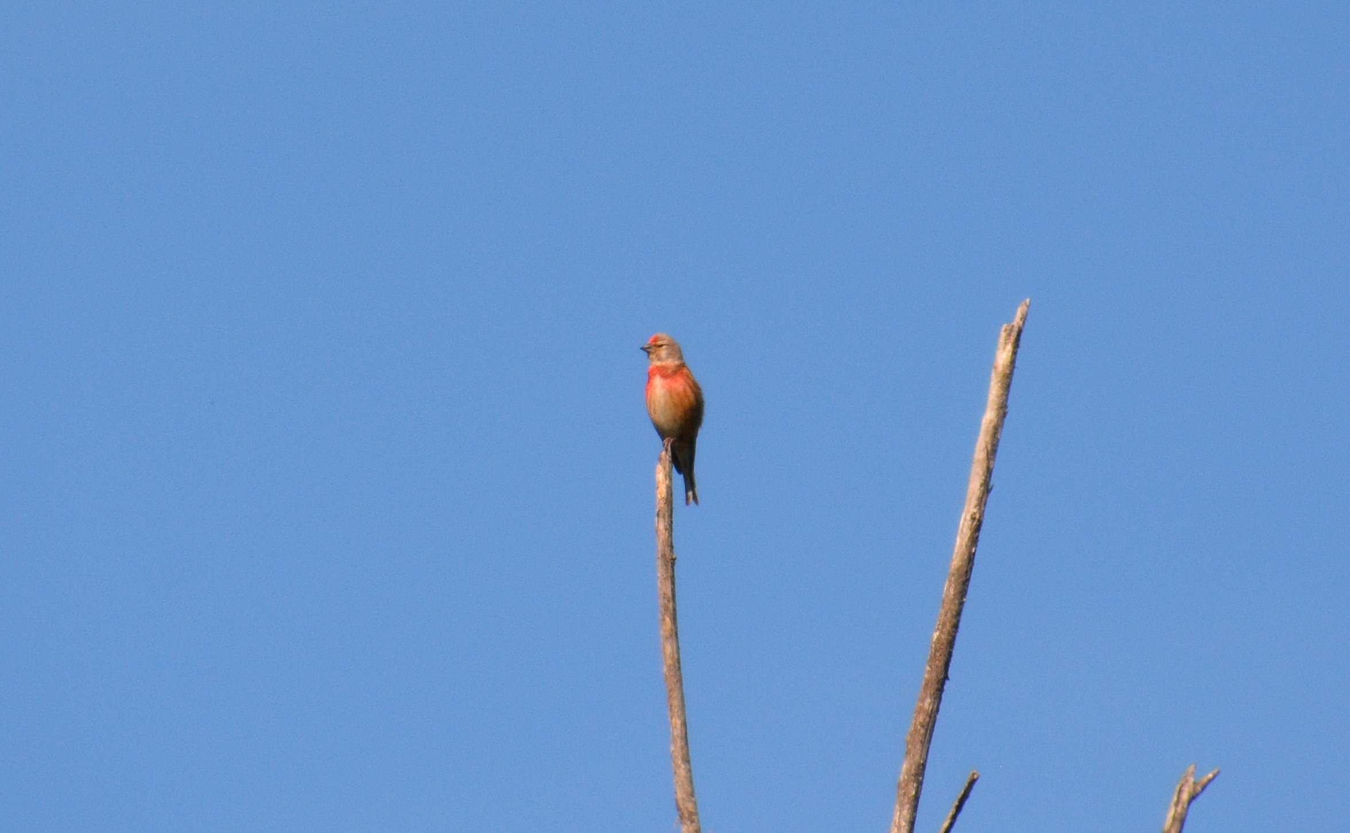

Slide 40
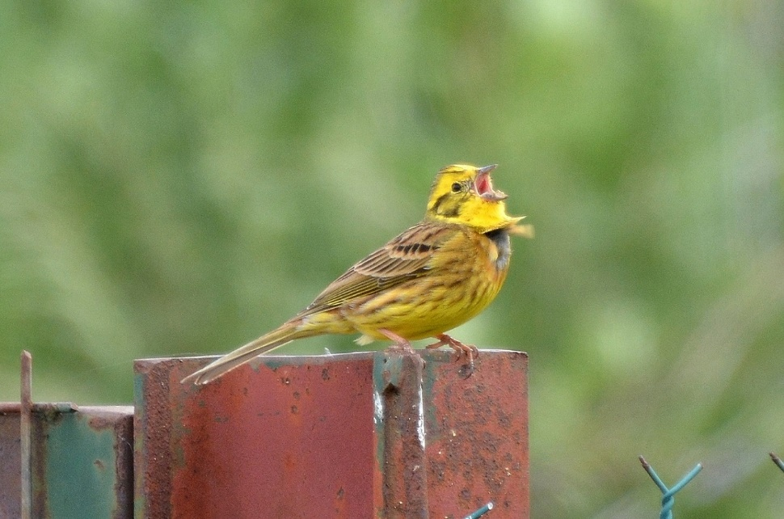

Slide 41
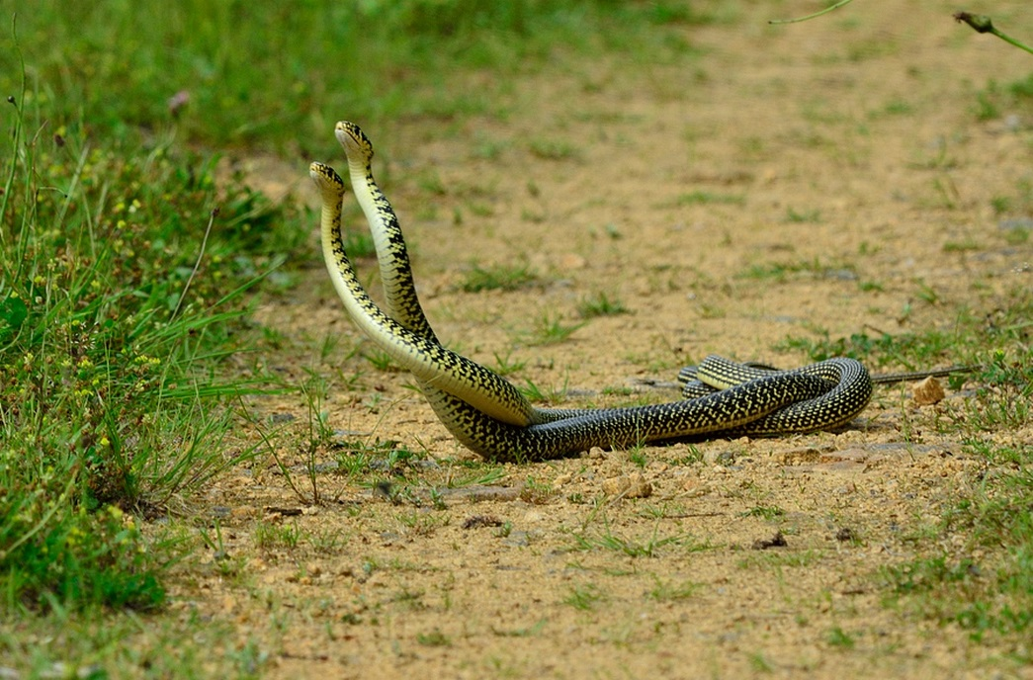

Slide 42
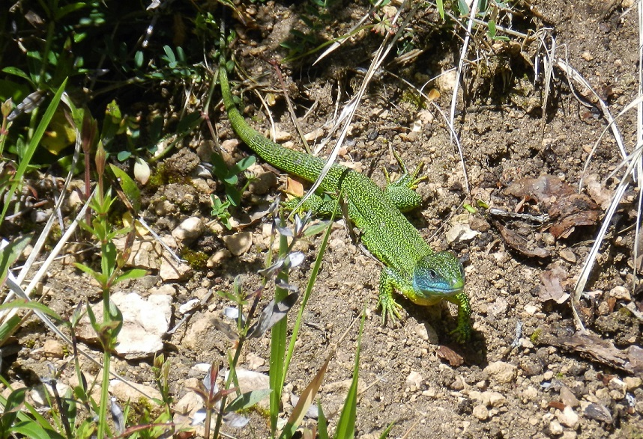

Slide 43
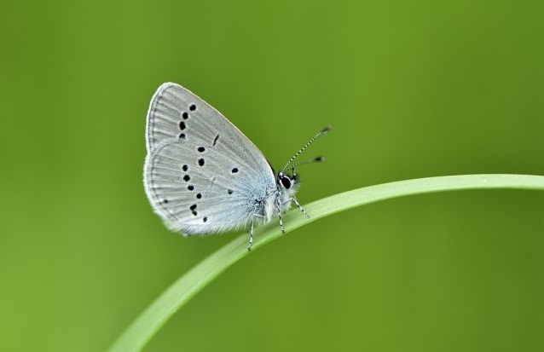

Slide 44
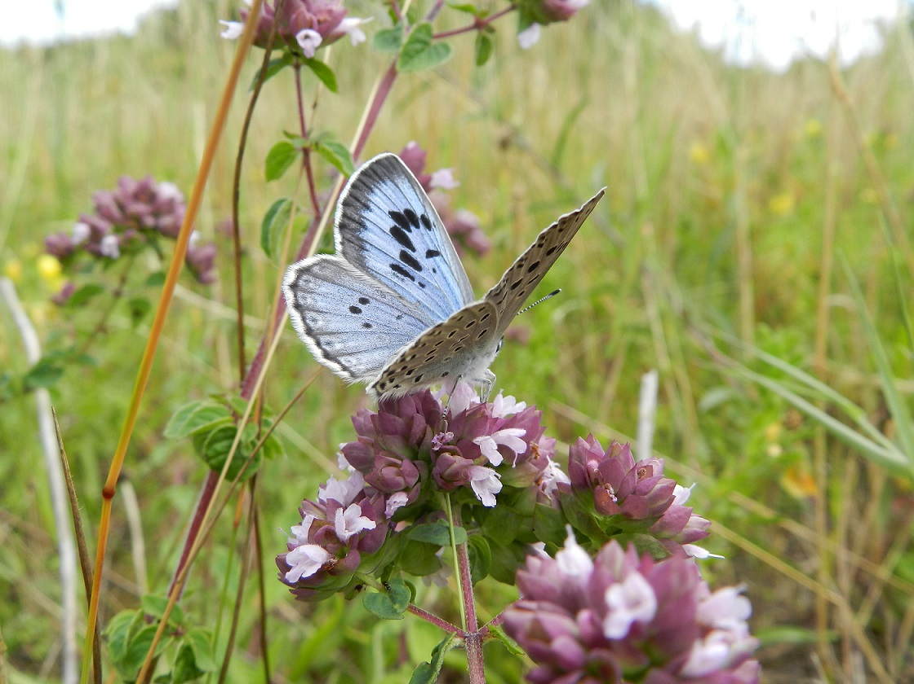
Azuré du serpolet

Slide 45
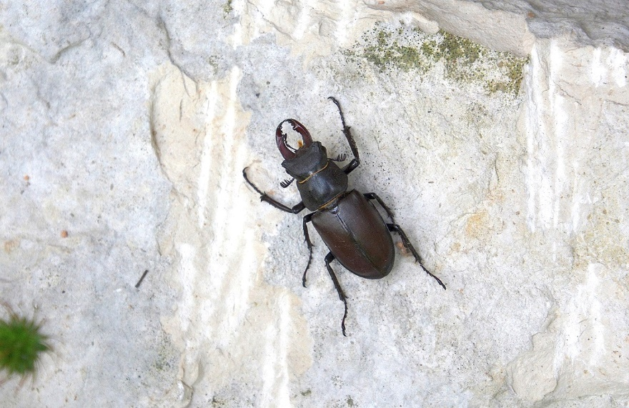
Machaon

Slide 46
Diagnostic écologique du site de Puymerle
LES ENJEUX DE BIODIVERSITE
- Améliorer la qualité des pelouses calcicoles
- Restaurer des prairies mésophiles
- Conserver les stations d’Odontite de Jaubert
- Conserver la faune patrimoniale
- Sensibiliser les visiteurs
- Assurer le partage de l’espace

Slide 47
Diagnostic écologique du site de Puymerle
PROPOSITIONS DE GESTION
PELOUSES
-

Slide 48
Diagnostic écologique du site de Puymerle
PROPOSITIONS DE GESTION
PRAIRIES

Slide 49
Diagnostic écologique du site de Puymerle
PROPOSITIONS DE GESTION
FRICHES

Slide 50
Diagnostic écologique du site de Puymerle
PROPOSITIONS DE GESTION
PRAIRIES
-

Slide 51
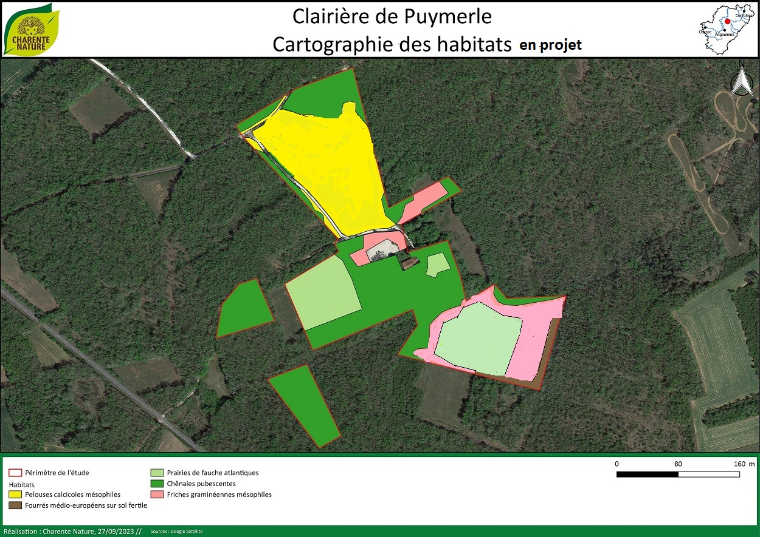
Diagnostic écologique du site de Puymerle
PROPOSITIONS DE GESTION
PRAIRIES
-

Slide 52
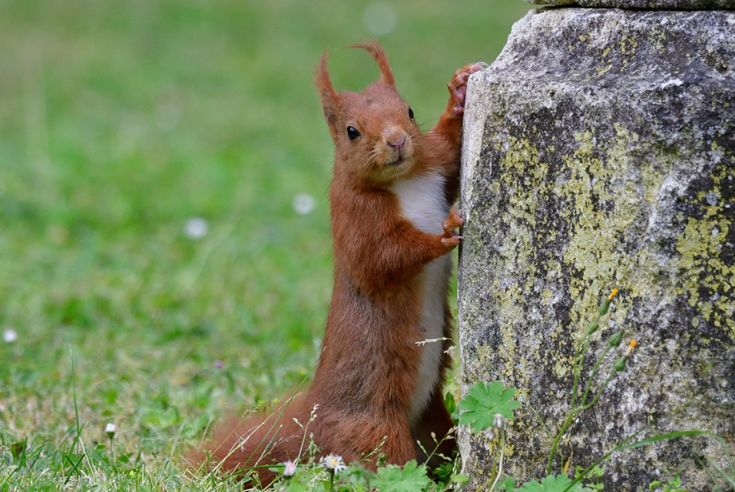
Diagnostic écologique du site de Puymerle
MERCI
pour
votre
attention

